Slide 1
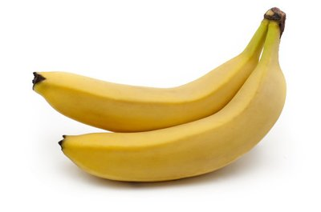
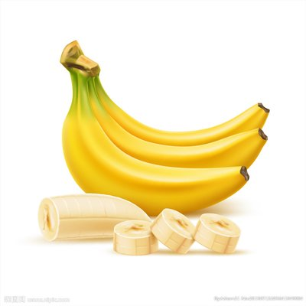
xiānɡjiāo duōshǎo qián yì jīn？ 6 香 蕉 多 少 钱 一 斤？ Lesson 6 How much is half a kilogram of bananas?

Slide 2

生 词:new words
xiānɡjiāo
1 香 蕉：banana
jīn
2 斤：unit of weight(=1/2kilogram)
pínɡɡuǒ
3 苹 果:apple
zài
4 再:once more,again，one more time
máo
5 毛: a fractional money unit in China (1/10 yuan)

Slide 3
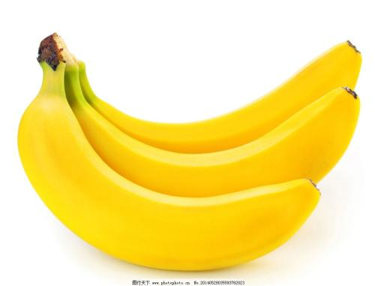
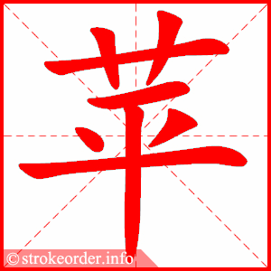
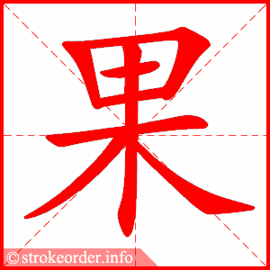
生 词:new words
xiānɡjiāo
1 香 蕉：banana
pínɡɡuǒ
3 苹 果:apple
jīn
2 斤：half a kilo
ɡōnɡjīn
公斤: a kilo
yìjīn xiānɡjiāo
一 斤 香 蕉 (half a kilo of bananas)
yìjīn pínɡɡuǒ
一 斤 苹 果 (half a kilo of apples)
yìɡōnɡjīn xiānɡjiāo
一 公 斤 香 蕉(a kilo of bananas)
yìɡōnɡjīn pínɡɡuǒ
一 公 斤 苹 果(a kilo of apples)

Slide 4
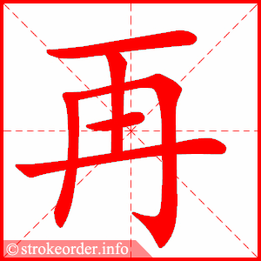
生 词:new words
zài
4 再:once more,again
yìjīn xiānɡjiāo， zài mǎi liǎnɡjīn pínɡɡuǒ。
我 买 一斤 香 蕉，再 买 两 斤 苹 果。
yìjīn pínɡɡuǒ， zài yào yíɡè miànbāo。
我 要 一 斤 苹 果，再 要 一个 面 包。

Slide 5
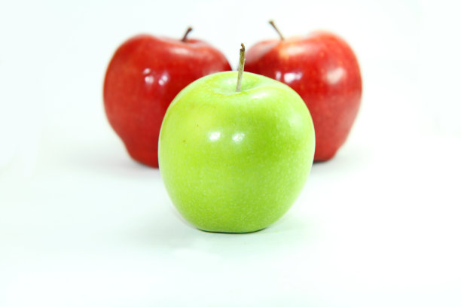
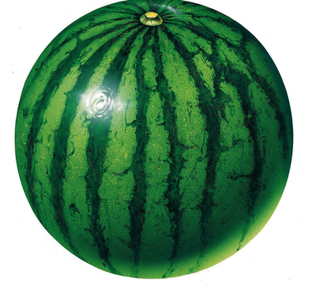
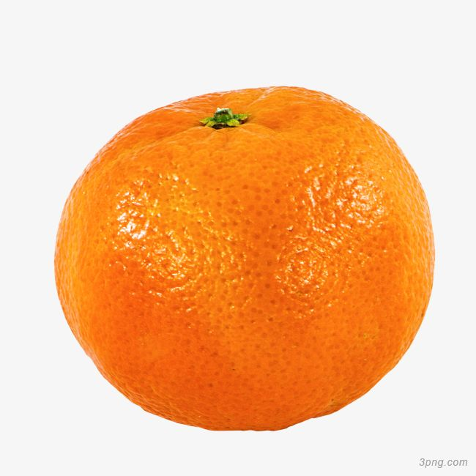
A你 买/要 什么？
B我 买/要 ……， 再 买/要 ……。
生 词:new words
pínɡɡuǒ xīɡuā júzi xiānɡjiāo
苹 果 西瓜 橘子 香 蕉
tangerine

Slide 6
课文三
Text three
mǎdīnɡ：
马 丁： 请 问， 香 蕉 多少钱 一 斤？
yínɡyèyuán：
营 业 员： 一块八 一斤。
mǎdīnɡ：
马丁： 苹 果 呢？
yínɡyèyuán：
营 业 员： 三 块五 一斤。 您 买 多 少？
mǎdīnɡ：
马丁： 我 买 四斤 香蕉， 再 买 三斤 苹果。 一 共 多少钱？
yínɡyèyuán：
营 业 员： 一 共 十七块七（毛 ）。

Slide 7
问题
Question
xiānɡjiāo duōshaoqián yìjīn？
1 香 蕉 多 少 钱 一斤？
pínɡɡuǒ duōshaoqián yìjīn？
2 苹 果 多 少 钱 一斤？
mǎdīnɡ mǎi jǐjīn xiānɡjiāo？
3 马 丁 买 几斤 香 蕉？
mǎdīnɡ mǎi jǐjīn pínɡɡuǒ？
4 马 丁 买 几斤 苹 果？
yíɡònɡ duōshǎoqián？
5 一 共 多 少 钱？

Slide 8
课文三
Text three
mǎdīnɡ：Qǐnɡwèn，xiānɡjiāo duōshaoqián yìjīn？
马 丁： 请 问， 香 蕉 多 少 钱 一 斤？
yínɡyèyuán：Yíkuàibā yìjīn。
营 业 员： 一块 八 一斤。
mǎdīnɡ：Pínɡɡuǒ ne？
马丁： 苹 果 呢？
yínɡyèyuán：Sānkuàiwǔ yìjīn。Nín mǎi duōshǎo？
营 业 员： 三 块 五 一斤。 您 买 多 少？
mǎdīnɡ：Wǒ mǎi sìjīn xiānɡjiāo，zài mǎi sānjīn pínɡɡuǒ。 Yíɡònɡ duōshaoqián？
马丁： 我 买 四斤 香 蕉， 再 买 三 斤 苹 果。 一 共 多 少 钱？
yínɡyèyuán： Yíɡònɡ shíqīkuài qī（máo）。
营 业 员： 一 共 十 七 块 七（毛 ）。

Slide 9
语法
Grammar
The ways to ask for a price while shopping
1 …… + 多少钱 + 一 + measure word？
eg： xiānɡjiāo duōshaoqián yìjīn？
香 蕉 多 少 钱 一斤？
2 一 + measure word + …… + 多少钱？
eg： yìjīn xiānɡjiāo duōshaoqián？
一斤 香 蕉 多 少 钱？
zěnmemài？
3 …… + 怎么卖？
eg： xiānɡjiāo zěnmemài？
香 蕉 怎 么 卖？

Slide 10
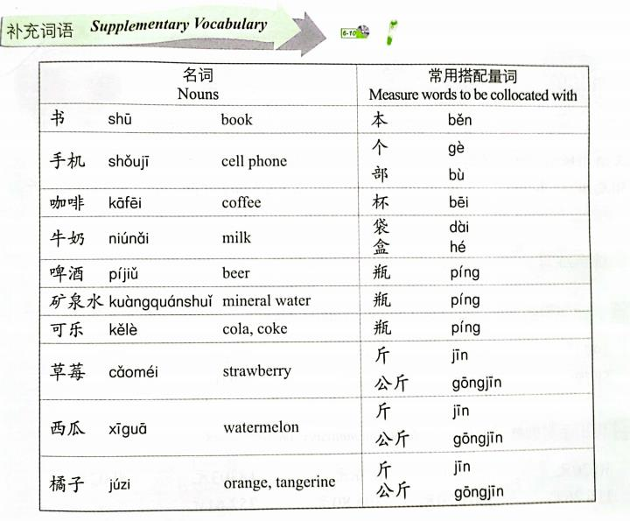
补充词语
Supplementary Vocabulary

Slide 11
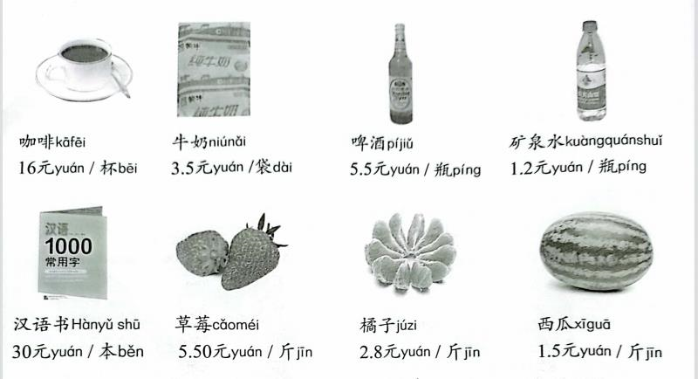
1 …… + 多少钱 + 一 + measure word？
2 一 + measure word + …… + 多少钱？
zěnmemài？
3 …… + 怎么卖？

Slide 12
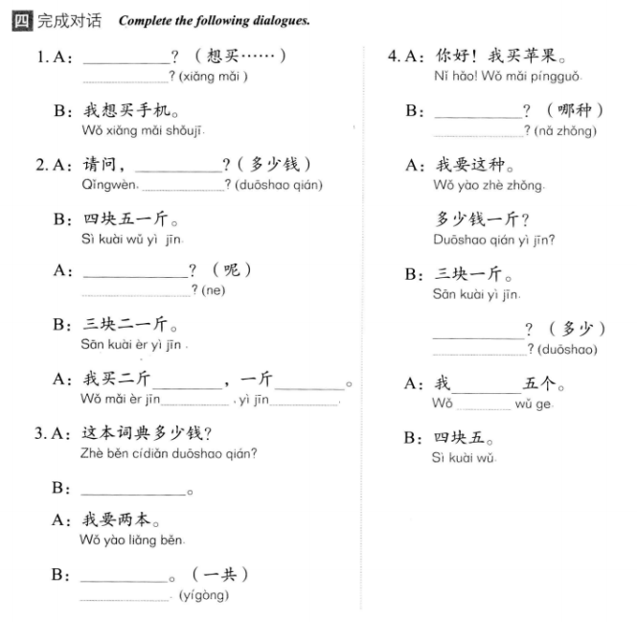
完成对话
Complete the dialogues

Slide 13
完成对话
Complete the dialogues
你想买什么
苹果多少钱一斤
香蕉呢
苹果
香蕉

Slide 14
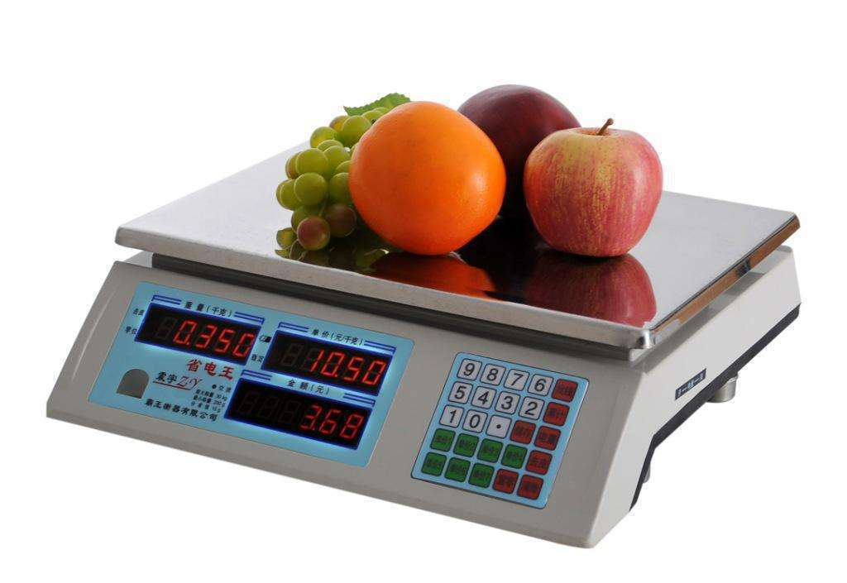
20块钱
你要哪种
一共四十块
你要多少
要

Slide 15
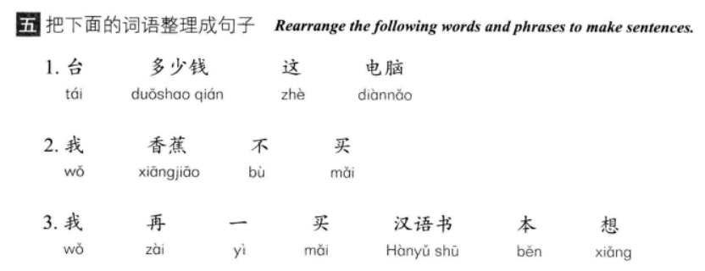
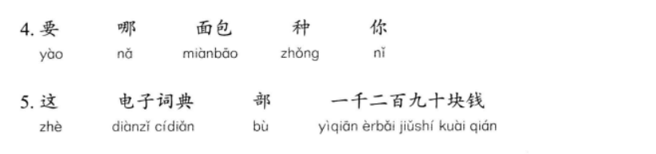
连词成句
Rearrange and make sentences
这台电脑多少钱？
我不买香蕉。
我想再买一本汉语书。
你要哪种面包？
这 部 电子词典 一千二百九十 块钱。

Slide 16
连词成句
Rearrange and make sentences

Slide 17
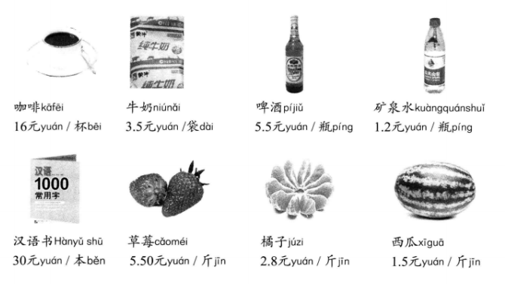
马 丁： 请 问， …… 多 少 钱 ……？
营 业 员： ……。
马丁： ……？
营 业 员： ……。 您 买 多 少？
马丁： 我 买 ……， 再 买 ……。 一 共 多 少 钱？
营 业 员： 一 共 ……。
说一说，写一写
Speak and write

